Slide 1



InnovaLAB
Jared R. Ocampo, Claudia Castro (Docentes Investigadores)

Slide 2
Objetivo
Ser un centro de asistencia para la investigación en UNITEC SPS apoyando a docentes y alumnos en:
Propuestas de investigación y consultoría
Artículos científicos (publicaciones)
Patentes y propiedad intelectual
Promover la investigación (simposios y congresos) y ser el punto de partida para la estructuración de un sistema piramidal de investigación que se desprenda de las líneas de investigación.
Conferencia magistral “Refugiados nicaragüenses y desplazados de guerra en Honduras en la década de los ochenta”
1ra Jornada de actualización del InnovaLAB
1er Congreso de las Ciencias Sociales del Valle de Sula

Slide 3
Actividades próximas
Conferencia magistral
“Refugiados nicaragüenses y desplazados de guerra en Honduras en la década de los ochenta”
Conferencista: Elvia Elizabeth Gómez
Fecha: 12 de Agosto del 2016
Hora: 4:00 a 5:00 PM
Lugar: Music Room, RecZen, Campus San Pedro Sula

Slide 4
Actividades próximas
1ra Jornada de actualización del InnovaLAB
Programa: Presentación del área de investigación e InnovaLAB
Panel 1 – Estudiantes de FCAS
Panel 2 – Estudiantes de FIA
Receso
Panel 3 – Docentes FCAS
Panel 4 – Docentes FIA
InnovaIDEA
Fecha: 8 de Septiembre del 2016
Hora: 2:00 a 6:00 PM
Lugar: Music Room, RecZen, Campus San Pedro Sula

Slide 5
Actividades próximas
1er Congreso de las Ciencias Sociales del Valle de Sula
Tema: La configuración del Valle de Sula como la región más pujante de Honduras
Programa: Conferencistas magistrales de reconocida trayectoria
Mesas temáticas (Migración, Desarrollo Económico-Industrial, Identidad Regional y Desarrollo Artístico-Cultural)
Cuota de participación de ponentes (Lps. 500)
Cuota de participación estudiantes (Lps. 250) y público gral. (Lps. 500)
Fecha: 31 de Octubre al 2 de Noviembre del 2017
Lugar: Unitec, Campus San Pedro Sula

Slide 6
Objetivo
Ser un centro de asistencia para la investigación en UNITEC SPS apoyando a docentes y alumnos en:
Propuestas de investigación y consultoría
Artículos científicos
Patentes y propiedad intelectual
Promover la investigación (simposios y congresos) y ser el punto de partida para la estructuración de un sistema piramidal de investigación que se desprenda de las líneas de investigación.
Conferencia magistral “Refugiados nicaragüenses y desplazados de guerra en Honduras en la década de los ochenta”
1ra Jornada de actualización del InnovaLAB
1er Congreso de las Ciencias Sociales del Valle de Sula

Slide 7
Estructura propuesta
Espacio Virtual
Apoyo en línea asincrónico
Herramientas
Espacio Físico
Asesoría presencial sincrónica
Espacio de intercambio
InnovaLAB

Slide 8
Estructura propuesta
Espacio virtual
Herramientas – un repositorio de documentos y herramientas multimedia que sirvan de guía a docentes y alumnos en temas tales como metodología de investigación, herramientas estadísticas, etc. Adicionalmente acceso a todos los formularios descritos en el Reglamento de Investigación y en Innovare.
Eventos – Calendario con actividades (Unitec e InnovaLAB) y reservas del espacio físico para equipos de investigación.
InnovaIDEA – plataforma que sirva como parte del proceso de gestación de proyectos de investigación en Unitec. La plataforma permitirá a docentes y alumnos plantear ideas de proyectos de investigación y revisar su viabilidad, recursos disponibles, encontrar socios, etc.

Slide 9
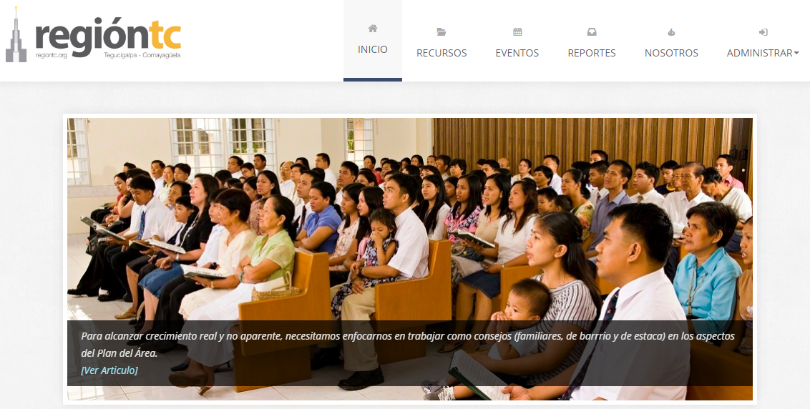


Mock-up del espacio virtual
Inicio
Herramientas
Eventos
InnovaIDEA
Nosotros
Administrar
Bienvenido al InnovaLAB Virtual de UNITEC.
En este centro de apoyo encontraras herramientas que facilitaran tu camino en la investigación científica en Unitec…
Leer más

Slide 10
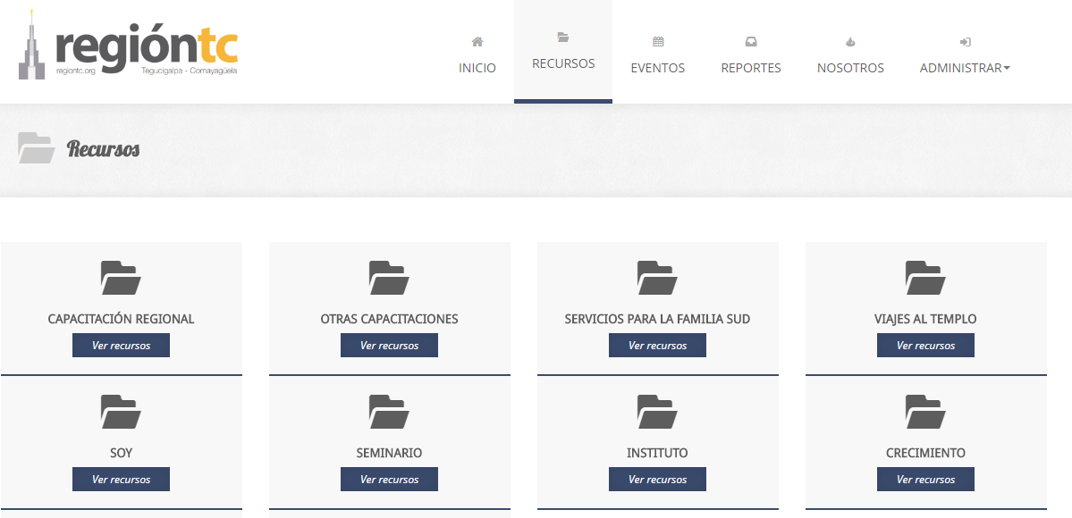
Mock-up del espacio virtual
Inicio
Herramientas
Eventos
InnovaIDEA
Nosotros
Administrar
Herramientas
Metodología de Investigación
Muestras de protocolos de Inv.
Estadística Paramétrica
Estadística No-Paramétrica
Redacción de Artículos
Posters Científicos
Formularios (Reglamento)
Formularios (Innovare)

Slide 11
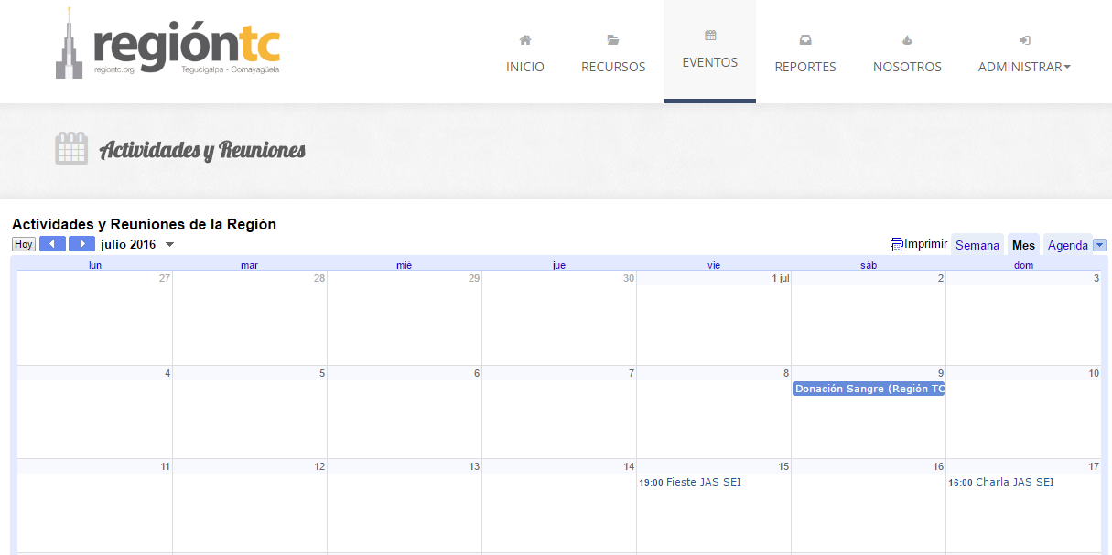
Mock-up del espacio virtual
Inicio
Herramientas
Eventos
InnovaIDEA
Nosotros
Administrar
Eventos
Eventos de Unitec (SPS) y el InnovaLAB
Curso redacción científica
16:00 Entrega propuesta

Slide 12
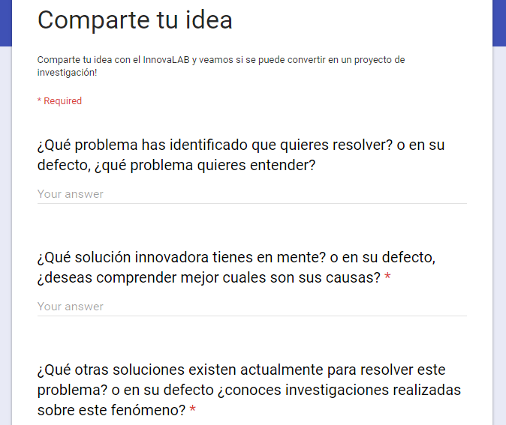
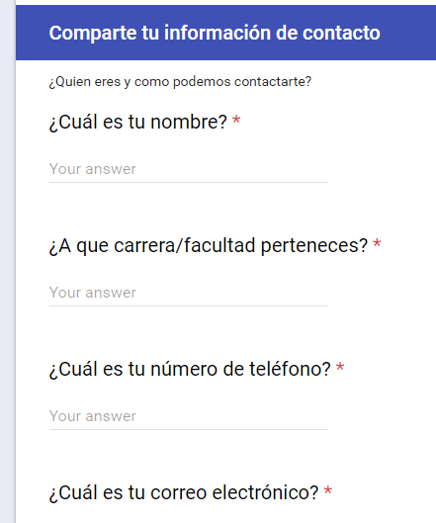
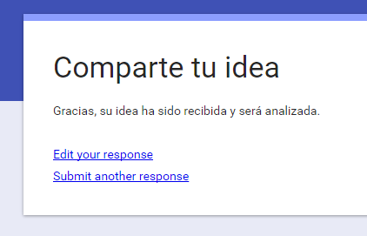
Mock-up del espacio virtual
InnovaIDEA
Comparte tu idea
Revisa las ideas de otros
Posibles proyectos y recursos disponibles
https://goo.gl/forms/xsfCLXEbUPFTSqok1

Slide 13
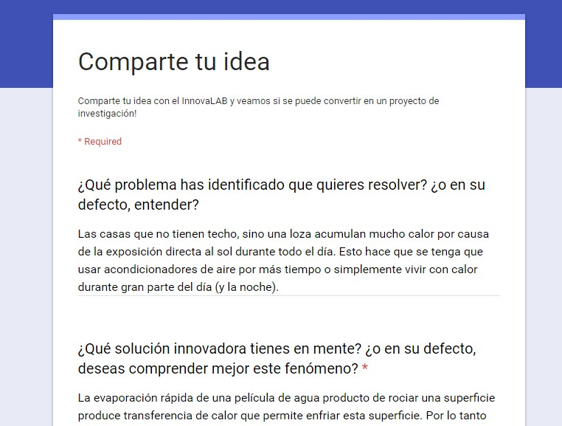
Mock-up del espacio virtual
InnovaIDEA
Comparte tu idea
Revisa las ideas de otros
Posibles proyectos y recursos disponibles
Ideas propuestas
Enfriamiento de techos mediante rocío de agua automático
Tema: Enfriamiento de techos mediante rocío de agua automático
Jared R. Ocampo (Ingeniería)
jared.ocampo@unitec.edu , 9472-2818
Ver
Tema: Porque no fueron atendidos apropiadamente los desplazados nicaragüenses en los 80s en Honduras
Ver
Tema: Monitoreo de temperatura en lozas para observar la trasferencia de calor en este tipo de estructuras
Ver

Slide 14
Mock-up del espacio virtual
InnovaIDEA
Comparte tu idea
Revisa las ideas de otros
Posibles proyectos y recursos disponibles
Ideas Relacionadas
Investigaciones Relacionadas
Interesados en el proyecto
Tema: Enfriamiento de techos mediante rocío de agua automático
Artículos en Innovare
Si estas interesado en este posible proyecto de investigación contesta la siguiente mini-encuesta:
Nombre:
Correo Electrónico:
Teléfono:
Empresa/Carrera:
Que cosas puedes aportar a este proyecto:
Ver
Ver
Tesis y monografías de Unitec
Tema: Monitoreo de temperatura en lozas para observar la trasferencia de calor en este tipo de estructuras
Ver
Ver
Otros recursos externos
Ver
Enviar

Slide 15
Estructura propuesta
Espacio físico
Incubación – estructurar protocolos de investigación, identificar fuentes de financiación, identificar insumos disponibles en la universidad.
Desarrollo – llevar a cabo la fase empírica asistiéndose de estudiantes investigadores (levantamiento, vaciado de datos, etc.) culminando en un informe de investigación o estudio.
Publicación – asesoría en la elaboración de artículos académicos que resuman los resultados obtenidos y en el envío del mismo a revistas académicas indexadas.

Slide 16

Layout del espacio físico
Oficina 1
Alumnos colaboradores
Área común
Oficina 2

Slide 17

¿Preguntas?

